Slide 1
Vigilância Socioassistencial
DIRETORIA DE VIGILÂNCIA SOCIAL E MONITORAMENTO
SUBSECRETARIA DE ASSISTÊNCIA SOCIAL

Slide 2

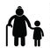
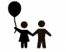






Política de Assistência Social – Período pré CR 1988
Antecedentes da política de Assistência:
Modo privatista de execução da política;
Filantropia, Legião da Boa Assistência;
Política não universal;
Análise “caso a caso”;
Sem foco no Território
88
70
60
50
40

Slide 3

Vigilância Socioassistencial e SUAS
A Política Nacional de Assistência Social introduziu a função de Vigilância Socioassistencial no âmbito das responsabilidades da Política de Assistência Social.
Três Funções da Assistência Social
Vigilância Social:
Disponibilizar informações capazes de identificar e mensurar situações de risco e vitimizações no território;
Defesa de Direitos:
Garantir ao usuário o conhecimento dos direitos socioassistenciais e a defesa desses direitos, que incluem atendimento digno, protagonismo, manifestação de seus interesses e convivência familiar/comunitária;
Proteção Social:
Segurança de sobrevivência ou de rendimento e autonomia (benefícios continuados e eventuais), de convívio ou vivência familiar e de acolhida.

Slide 4
Vigilância Socioassistencial e SUAS
Essa nova responsabilidade trouxe também novos desafios:
Tendo em vista a consolidação da assistência social como uma política pública de dever do Estado e direito do cidadão, torna-se necessário que o Estado estabeleça concretamente qual a sua capacidade de ação perante as necessidades pelas quais tem que responder.
Desafio de garantir oferta pública que reconheça que essa mesma atenção deve ser prestada a todos aqueles que apresentam a mesma necessidade.
Lugar político institucional da Vigilância no SUAS: “efetivar direitos para uma parcela e ao mesmo tempo reconhecer os que por eles não foram abrangidos”.
Brasil. Capacita SUAS - livro 3. p. 13-14

Slide 5
Vigilância Socioassistencial e SUAS
NOB SUAS 2012:
A Vigilância Socioassistencial deve ser realizada por intermédio da produção, sistematização, análise e disseminação de informações territorializadas, e trata:
I – das situações de vulnerabilidade e risco que incidem sobre famílias e indivíduos e dos eventos de violação de direitos em determinados territórios;
II – do tipo, volume e padrões de qualidade dos serviços ofertados pela rede socioassistencial.
Produção e disseminação de informações
Incidência Territorial de ocorrências e situações de risco e vulnerabilidade
Padrão de oferta e qualidade dos serviços prestados

Slide 6
Vigilância Socioassistencial e SUAS
NOB SUAS 2012:
Deverá cumprir seus objetivos, fornecendo informações estruturadas que:
I - contribuam para que as equipes dos serviços socioassistenciais avaliem sua própria atuação;
II - ampliem o conhecimento das equipes dos serviços socioassistenciais sobre as características da população e do território de forma a melhor atender às necessidades e demandas existentes;
III - proporcionem o planejamento e a execução das ações de busca ativa que assegurem a oferta de serviços e benefícios às famílias e indivíduos mais vulneráveis, superando a atuação pautada exclusivamente pela demanda espontânea.

Slide 7
Vigilância Socioassistencial e SUAS
A Vigilância Socioassistencial como função traz à tona elementos vitais para o exercício da proteção social e da defesa de direitos, devendo resultar em processos e produtos que ganhem materialidade na gestão da política, construindo conhecimento sobre:
Necessidades de seguranças socioassistenciais existentes nos territórios, que resultam de um conjunto de desproteções, privações e vulnerabilidades sociais e riscos,
Oferta de serviços socioassistenciais, em termos de cobertura, barreiras de acesso e padrões de qualidade;
Processo de escuta que possibilite criar proximidade com a realidade vivenciada pela população. “Seus indicadores ultrapassam a lógica racional da gestão para incidir na lógica vivencial e relacional da população que a ela recorre.” (Brasil, 2013. Capacita SUAS – volume 3, p.16)
Processo
Produto

Slide 8

Vigilância Socioassistencial como processo
A Vigilância Socioassistencial possui a potencialidade de apontar e iluminar novos aspectos da realidade que mereçam a atenção da proteção social, fortalecendo o seu caráter proativo e de preservação das condições de vida da população, superando a concepção de que se atua, apenas, quando as vulnerabilidades estão instaladas.
Processos: gerar insumos para a gestão
Mudança de cultura: da emergência para planejamento, monitoramento e avaliação
Territorialização da política de assistência social: das demandas para as ofertas
Reorganização do trabalho: com base em informações
Não se trata de um setor ou uma área isolada da gestão, responsável pela produção de informações.
As informações produzidas necessitam fazer sentido para a gestão e os serviços → deve ter uma capacidade preventiva.

Slide 9
Vigilância Socioassistencial como produto
Produtos: gerar resultados que impliquem na garantia de proteção social e defesa dos direitos, contribuindo para a construção da isonomia e a efetivação de direitos sociais.
Estudos
e Pesquisas
Organização
dos bancos de dados
Geoprocessamento das
informações
Indicadores da política de assistência social
Aprimoramento dos padrões de qualidade de atendimento

Slide 10
Macro atividades da Vigilância
Organização, estruturação e padronização de informações
Gerenciamento e consulta de sistemas informatizados
Elaboração de diagnósticos e estudos
Monitoramento e avaliação
Planejamento e organização de ações de busca ativa
Notificação de violências e violações de direitos

Slide 11
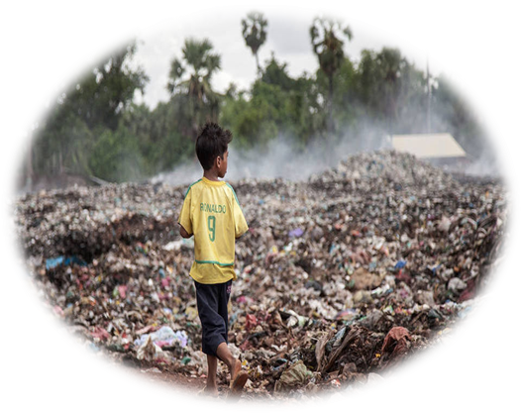

Conceitos
Conceituando:
RISCO - Trata-se de um conjunto de eventos que requerem o desenvolvimento de esforços de prevenção ou enfrentamento para a redução de seus agravos. Caracterizam -se como situações de riscos:
Violações de Direitos
X
Fragilização ou Rompimento de Vínculos Familiares/Comunitários

Slide 12
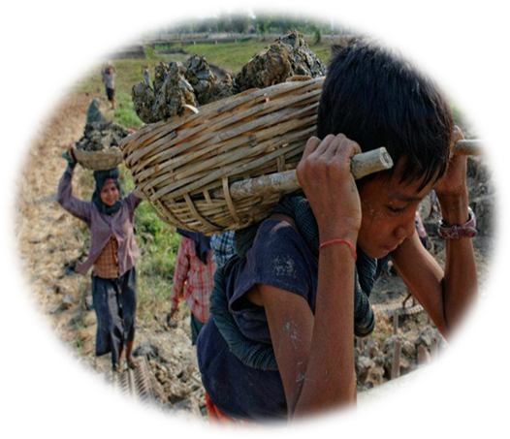
Conceitos
Fragilização ou rompimento de vínculos familiares ou comunitários, englobando: famílias ou indivíduos em situação de rua; afastamento de crianças e adolescentes do convívio familiar em decorrência de medidas protetivas; afastamento de adolescentes do convívio familiar em decorrência de medidas socioeducativas; privação do convívio familiar ou comunitário de idosos em instituições de acolhimento; indivíduos dependentes submetidos a privação do convívio comunitário, ainda que residindo com a própria família.
Violações de direitos pertinentes à proteção que deve ser assegurada pela política de Assistência Social, englobando: situações de violência intrafamiliar; negligência; maus tratos; violência, abuso ou exploração sexual; trabalho infantil; discriminação por gênero, etnia etc.

Slide 13


Conceitos
Risco é entendido como uma noção probabilística que alerta para o perigo e reclama ação.
Vulnerabilidade
(1) existência de um risco;
(2) incapacidade de responder ao risco;
(3) inabilidade de adaptar-se ao perigo.
Vulnerabilidade como o grau de capacidade de resposta e de habilidade de adaptação

Slide 14


Foco no território
É importante considerar as características dos lugares (não só das pessoas).
As pessoas estão em contínuo processo de interação com o outro e com o território.
Olhar mais coletivo, menos individual.

Slide 15

Conceitos
Território - A noção de território se constrói a partir da relação entre o próprio espaço físico e as pessoas que dele se apropriam.
O processo de produção e reprodução de desigualdades sociais manifesta-se, também, na conformação e apropriação dos territórios, portanto, se faz necessário que a política de assistência social incorpore esta dimensão no planejamento e execução de suas intervenções.
Isto significa que as potencialidades ou vulnerabilidades das famílias e indivíduos são, em certa medida, reflexo das características do território em que estão inseridos. Como consequência desta perspectiva, o território em si, também deve ser encarado como objeto de intervenção/atuação da política de Assistência Social, para além das ações desenvolvidas com as famílias e indivíduos.

Slide 16

Território de vivência
“O território tem que ser entendido como o território usado, não o território em si. O território usado é o chão mais a identidade. A identidade é o sentimento de pertencer àquilo que nos pertence. O território é o fundamento do trabalho; o lugar da residência, das trocas materiais e espirituais e do exercício da vida.” (Santos, 2002: p.14)
Território de vivência
Desafio de operacionalizar as informações dos territórios de vivência para além dos limites político-administrativos.
Vigilância socioassistencial de “sangue quente”, por onde correm vivências, convivências, conflitos, ao lado de proteções e desproteções produzidas e reproduzidas nos territórios.

Slide 17
Vigilância e proteção
Exercício de identificação das desproteções sociais face às seguranças socioassistenciais
Identificar a incidência territorial das desproteções
Medir a gradualidade das ocorrências dessas desproteções
Identificar trajetórias e circulação dos usuários na rede socioassistencial
Identificar os entraves e barreiras de acesso à oferta de serviços

Slide 18
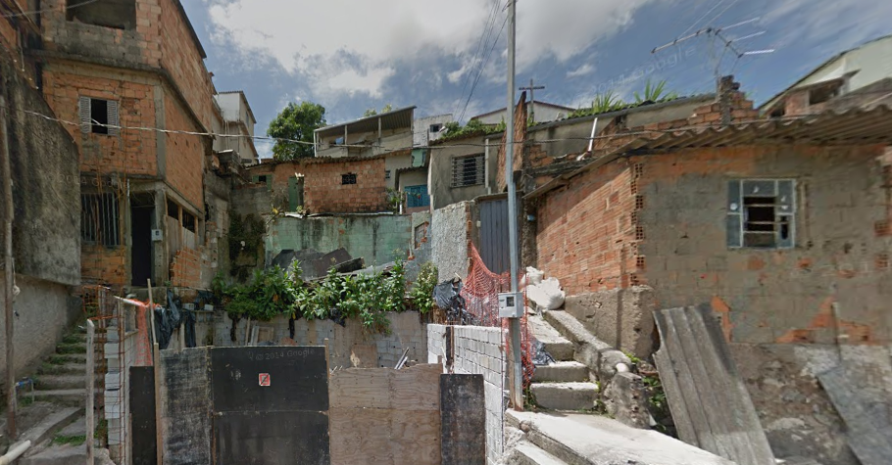
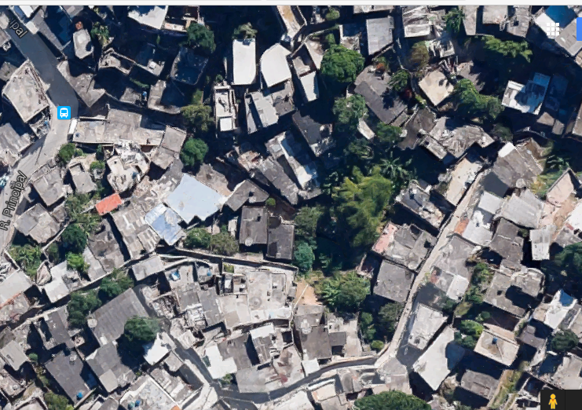
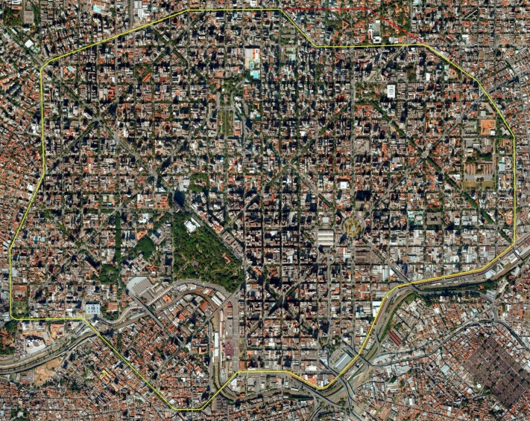
Olhar sobre o território
A topografia permite visualizar continuidades e descontinuidades, altos e baixos, presenças e ausências

Slide 19
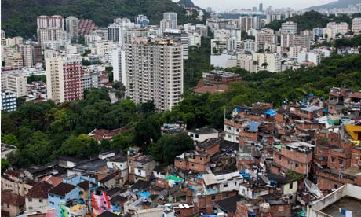
Topografia social
“Expressa a heterogeneidade do território sem cair na excessiva fragmentação; ela significa a expressão territorial da rugosidade das desigualdades sociais das cidades”.(Sposati,2010:p.55)
“O QUE ANOITECE NÃO É O QUE AMANHECE”

Slide 20











Desafios para implantação
Identificar públicos e demandas do território
Produzir informações para adequar oferta
Expandir e qualificar as atividades de Vigilância Socioassistencial

Slide 21
Vigilância de Riscos e Vulnerabilidades
O que faz?
Como?
Uso de Registros Disponíveis:
- CadÚnico
- Indicadores Sociais
- Pesquisas
Identificação das incidências de violações de direitos e as condições de acesso aos serviços;
Descrição das situações de fragilidade, associando os fatores multidimensionais de causalidade;
Mapeamento das necessidades de proteção da população.
Escolha de indicadores
Análise dos dados
Elaboração de diagnósticos, mapas, relatórios etc.

Slide 22
Vigilância de Riscos e Vulnerabilidades
Sugestões de indicadores:
Fontes Oficiais de indicadores sociais: IBGE, PNAD, PNUD-IDH, IPEA, INEP, MTE, DATASUAS, MDS: GEO-SUAS, Censo SUAS, (e outras ferramentas REDE SUAS/MDS) etc;
Indicadores de Acordo com área temática:
Indicadores de saúde (leitos por mil habitantes, percentual de crianças nascidas com baixo peso, por exemplo),
Indicadores educacionais (taxa de analfabetismo, escolaridade média da população de 15 anos ou mais, etc.),
Indicadores de mercado de trabalho (taxa de desemprego, rendimento médio real do trabalho, etc.),
Indicadores demográficos (esperança de vida, etc.),
Indicadores habitacionais (posse de bens duráveis, densidade de moradores por domicílio, etc.),

Slide 23
Vigilância de Riscos e Vulnerabilidades
Sugestões de indicadores:
Indicadores de segurança pública e justiça (mortes por homicídios, roubos à mão armada por cem mil habitantes, etc.),
Indicadores de infraestrutura urbana (taxa de cobertura da rede de abastecimento de água, percentual de domicílios com esgotamento sanitário ligado à rede pública, etc.),
Indicadores de renda e desigualdade (proporção de pobres, índice de Gini, etc.).
Identificação de comunidades indígenas, quilombolas, assentamentos rurais e ocupações irregulares urbanas e situações especiais (comunidades tradicionais, região de fronteira ou portuária);
Fontes notificadoras de violação de direitos: conselhos tutelares, secretaria de saúde, pesquisas sobre trabalho infantil, abuso e exploração sexual, etc;
Relatórios e estudo do CadÚnico.

Slide 24

Vigilância de Riscos e Vulnerabilidades
Sugestões de indicadores:
Para dados desagregados (conhecer melhor as regiões e bairros do município):
Utilização da base do CadÚnico
Indicadores relacionados ao público prioritário do SUAS:
Crianças e Adolescentes;
Mulheres;
Idosos;
Pessoas com deficiência;
Gestantes;
Beneficiários do PBF;
Beneficiários do BPC;
Povos indígenas, quilombolas, pessoas em situação de rua, outros povos tradicionais e específicos.

Slide 25


Utilização do CadÚnico
Sistemas de cadastro: atualmente são a maneira mais frequente de organizar as demandas da política de assistência social.
Consolidação dos dados
CadÚnico
Definição de programas sociais
Coleta de dados
Famílias de baixa renda
Redução das vulnerabilidades socais

Slide 26
Utilização do CadÚnico
Vantagens:
• Abrange quase a totalidade da população pobre do país;
• Identificação de famílias e indivíduos
• Permite cruzamento com outras bases de dados
• Localização espacial – Permite geo-referenciamento e localização das famílias no território
• Informações sobre públicos específicos – Quilombolas, pequenos agricultores etc.
• Questionário detalhado – Informações variadas sobre condições de vida.

Slide 27
Utilização do CadÚnico
As informações reunidas pelo CadÚnico permitem investigar 6 componentes básicos das condições de vida:
A) vulnerabilidade,
B) acesso ao conhecimento,
C) acesso ao trabalho,
D) disponibilidade de recursos,
E) desenvolvimento infantil, e
F) condições habitacionais.
Ajudam a perceber e trabalhar a dimensão da pobreza para além da renda!

Slide 28
Vigilância de Padrões de Serviços
Sugestões de indicadores:
O que faz?
Como?
Identificação das características e distribuição da rede proteção social: tipo, volume, localização e padrões dos serviços ofertados;
Mapeamento dos dados sobre recursos humanos, serviços oferecidos e infraestrutura existente, padronizando os registros de atendimento.
Uso de Registros Disponíveis:
Censo SUAS: dados CRAS, CREAS, Unidades da Rede Privada.
RMA, SISC e SIM SUAS: quantidade de atendimentos, perfil do público atendido.
Prontuário SUAS.
IDCRAS
Análise dos dados
Elaboração de diagnósticos, mapas etc.

Slide 29
Vigilância de Padrões de Serviços
Sugestões de indicadores:
EXEMPLOS
Identificar a rede existente no território: serviços de saúde, de cultura, educação (creches, escolas) e demais serviços setoriais.
Quais serviços de assistência social já são ofertados no município? Interessante localizar os serviços em um mapa.
Qual a cobertura dos serviços no território: onde há oferta e onde não há?
Quantos atendimentos o CRAS realiza por ano? Qual o público mais ou menos atendido pelo CRAS?
Quantos atendimentos o CREAS realiza por ano? Qual o público mais ou menos atendido pelo CREAS?

Slide 30
Vigilância de Padrões de Serviços
Sugestões de indicadores:
EXEMPLOS – Diagnóstico para População Idosa
Município “A” Pequeno Porte I: 7.600 habitantes
Total de pessoas idosas no município: 645
Total de famílias acompanhadas pelo PAIF: média 224
Total de famílias beneficiárias do BPC – Idoso no município: 502
Total de famílias cadastradas no CadÚnico: 1.200
Total de pessoa idosas cadastradas no CadÚnico: 321
Há casos de violência contra pessoa idosa? Sim – 53 casos registrados.
Quantas pessoas idosas são atendidas no SCFV: 20
Possui serviço de PSB no domicílio? Não

Slide 31


Incompletude do Dado Estatístico
Tendência à segmentação, homogeneização de demandas e respostas
Grandes números, médias e estatísticas genéricas insuficientes para a leitura das particularidades e dinâmicas dos territórios
Torres (2001): telescópio e microscópio
Indicadores quantitativos objetivos mensuráveis. Utilizado pela administração/gestão e podem perder de vista: as pessoas de carne e osso que aparecem como estatísticas e metas, os processos que estão atrás dos resultados, a multiplicidade de agentes, de práticas e de redes.
Indicadores qualitativos sobre as trajetórias e condições de vida. Utilizado pelos localmente estão envolvidos na ação, e estes podem não conseguir ver: para além de sua classe, de sua escola, de seu bairro, de sua cidade, de seu país, desconhecem a dimensão nacional, regional e global de seus problemas e suas buscas.

Slide 32

Desafios para o diagnóstico
Por onde começar?
Além do uso dos dados quantitativos, sugerimos estratégias qualitativas para coleta e análise de informações:
Mapa falado;
Grupos de discussão no PAIF e SCFV;
Olhar vigilante sobre casos atendidos pelo PAIF e PAEFI – informações contidas nos Prontuários, estudos de caso.
Reuniões de articulação com a rede;
Circular pelo território;
Resgate da história daquela comunidade/bairro;
Envolvimento de todos os atores: grupos de técnicos da área de vigilância, gestores, técnicos da rede pública, representantes e técnicos das entidades, lideranças locais, conselheiros, usuários, cidadãos.

Slide 33
Outros sistemas de informação disponíveis
Vigilância Socioassistencial
Demanda
Oferta
CECAD – Visualizador de Informações do Cadúnico
IDV - Identificação de Domicílios em Vulnerabilidade
Disk 100
SINAN (Sistema de Informação de Agravos de Notificação)
Outros
CadSUAS – Cadastro Nacional do SUAS
Censo SUAS
Registro Mensal de Atendimentos (RMA) – CRAS, CREAS e Centro Pop
Prontuário SUAS
SIMSUAS/MG

Slide 34
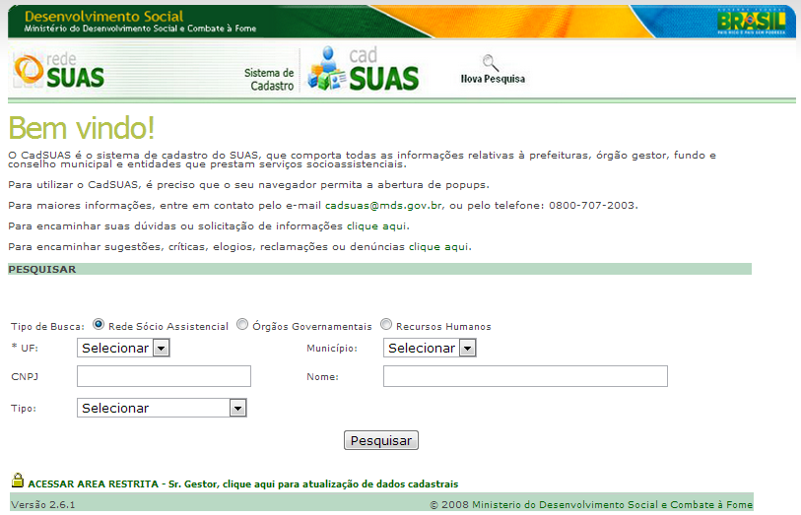
CadSUAS
O CadSUAS é o Sistema de Cadastro do SUAS (Sistema Único de Assistência Social), instituído pela Portaria nº 430, de 3 de dezembro de 2008. Nele são inseridas informações cadastrais da Rede Socioassistencial, Órgãos Governamentais e trabalhadores do SUAS.

Slide 35

Censo SUAS
Consolidou-se como uma referência nacional que materializa uma experiência exitosa de monitoramento do SUAS.
Seus dados têm sido utilizados intensamente pelos gestores para o planejamento e aprimoramento do sistema.

Slide 36
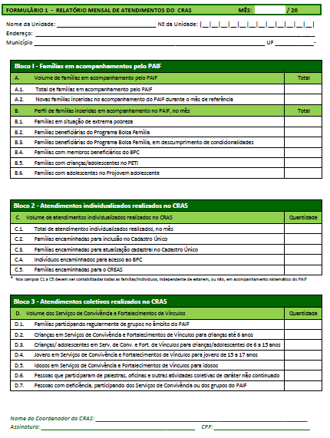
Registro Mensal de Atendimento (RMA)
Resolução CIT Nº 4 de 24 de maio de 2011 que institui parâmetros nacionais para o registro das informações relativas aos serviços ofertados nos CRAS, CREAS e Centro Pop.
A Resolução estipula quais informações sobre atendimentos devem ser registradas, determina prazos para o envio das informações e quem é responsável por fornecê-las.

Slide 37

Prontuário SUAS
Instrumento técnico que tem como objetivo contribuir para a organização e qualificação do conjunto de informações necessárias ao diagnóstico, planejamento e acompanhamento do trabalho social realizado com as famílias/indivíduos.
Permitirá aos profissionais dos CRAS e CREAS registrar as principais características da família e as ações realizadas com a mesma, preservando assim todo o histórico de relacionamento da família com os serviços da Unidade

Slide 38
Data Social
Data SED: Censo Demográfico (IBGE), PNAD;
Data CAD: CadÚnico;
Data CON: Sistemas de acompanhamento da frequência escolar de saúde (PBF);
Data SAN: Censo Agropecuário (IBGE), Produção Agrícola Municipal (IBGE), PNAD;
Data SUAS: Censo SUAS;
Data INC: Sistema de Pré-Matrículas do Pronatec (MEC), Cadastro de Microempreendores Individuais (CAIXA), Folha de Pagamentos do Programa Bolsa Família.

Slide 39
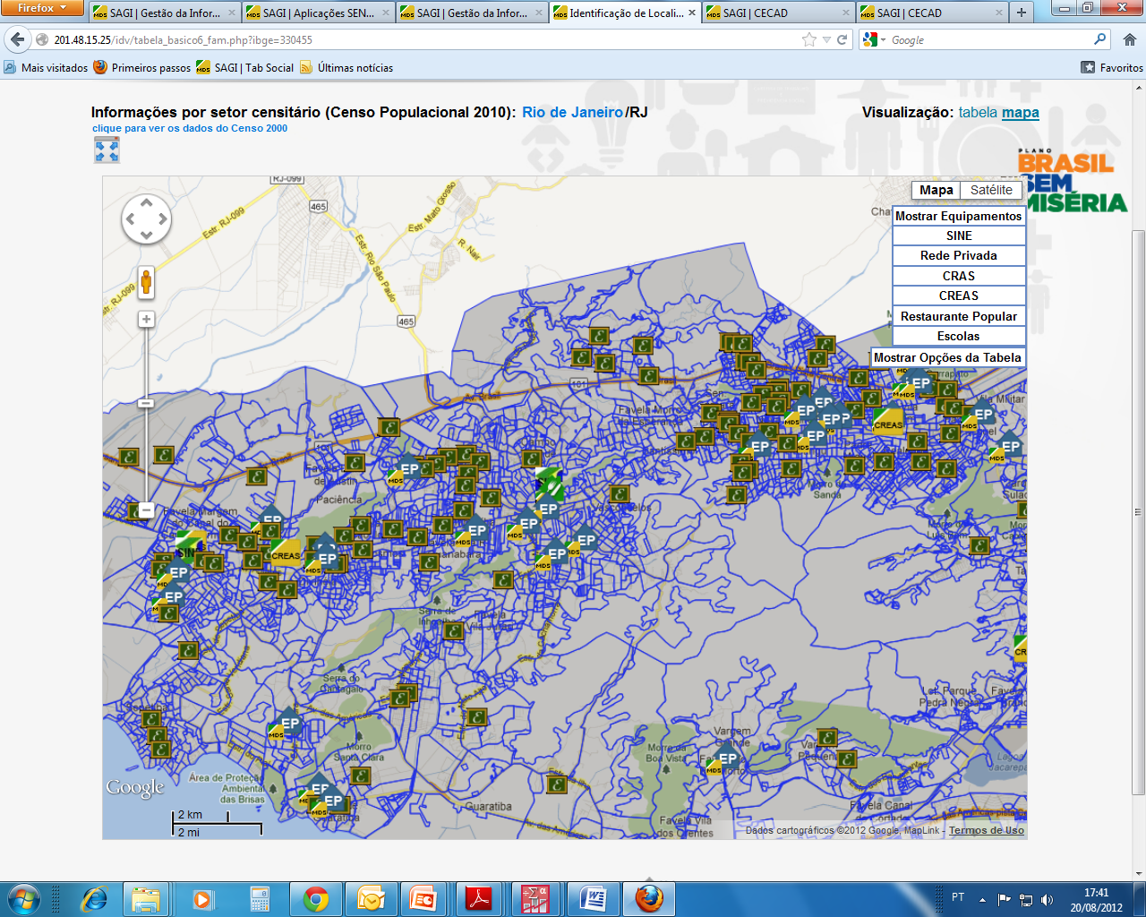
Identificação de localidades e famílias em situação de vulnerabilidade - IDV
Elaboração de mapas de pobreza a nível estadual, municipal e de setores censitários, permitindo também visualizar as áreas geograficamente
Utiliza como fontes de dados: IBGE (censo 2010) e Base do Cadastro Único

Slide 40
MOPS e SUAS Visor
MOPS - Mapa de Oportunidades e de Serviços Públicos
Tem como objetivo auxiliar os técnicos dos CRAS e CREAS nas atividades de referenciamento de públicos aos serviços existentes. Também tem o propósito de sistematizar informações e indicações de instituições que possam auxiliar gestores públicos na definição de estratégias e ações de inclusão produtiva para população em extrema pobreza e públicos-alvo do Plano Brasil Sem Miséria.
SUAS Visor: o SUAS Visor reúne informações relacionadas aos programas, serviços e benefícios das Políticas de Desenvolvimento Social e do Plano Brasil Sem Miséria.
Informações disponíveis: Relatórios e Boletins de Informação, Indicadores de Monitoramento, Indicadores Mensais de Atendimento, Diagnóstico Sócio Territorial de CRAS e Características dos equipamentos.

Slide 41
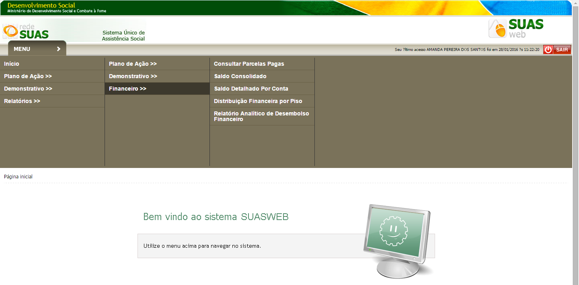
Suas Web
O SuasWeb é uma ferramenta criada para agilizar a transferência regular e automática de recursos financeiros do Fundo Nacional de Assistência Social (FNAS) para os fundos estaduais, municipais e do Distrito Federal.
Compreende informações sobre contas-correntes, saldos, repasses e cadastros. Traz, ainda, os Planos de Ação e os Demonstrativos Sintéticos de Execução Físico-Financeira.
Além disso, no SUASWeb é possível extrair os dados sobre os beneficiários do BPC.

Slide 42
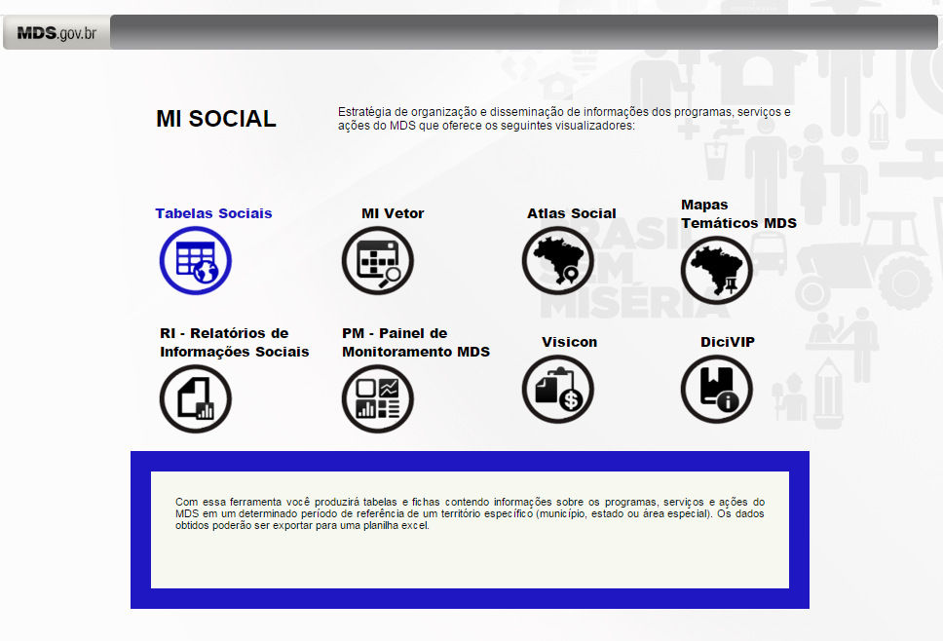

Slide 43
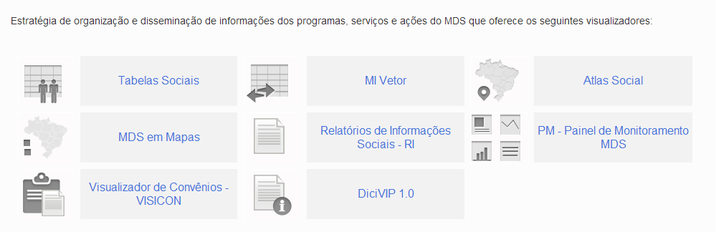
Matriz de Informações Sociais e Relatórios de Informações Sociais (MI-SAGI e RI-SAGI)
A SAGI disponibiliza uma série de documentos que fornecem grande número de informações e diagnósticos em todos os níveis federados....

Slide 44
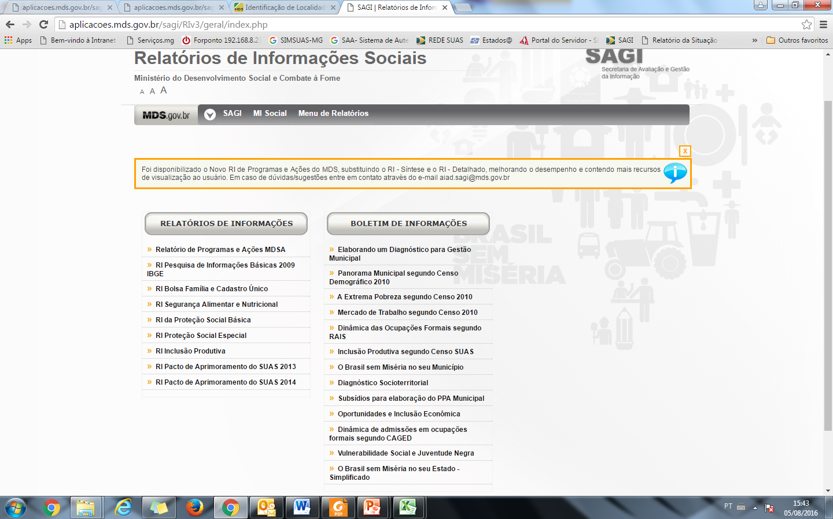
Relatórios de Informações Sociais (RI)

